Slide 1
★★★3.登革熱防制： 衛生股長與掃區負責人需檢查教室與掃區是否有積水容器; ◎查獲孑孓同學將予以獎勵 ◎明顯人工垃圾以及放置室外畚斗、水桶造成積水，將請負責打掃的同學協助整理校園環境

Slide 2
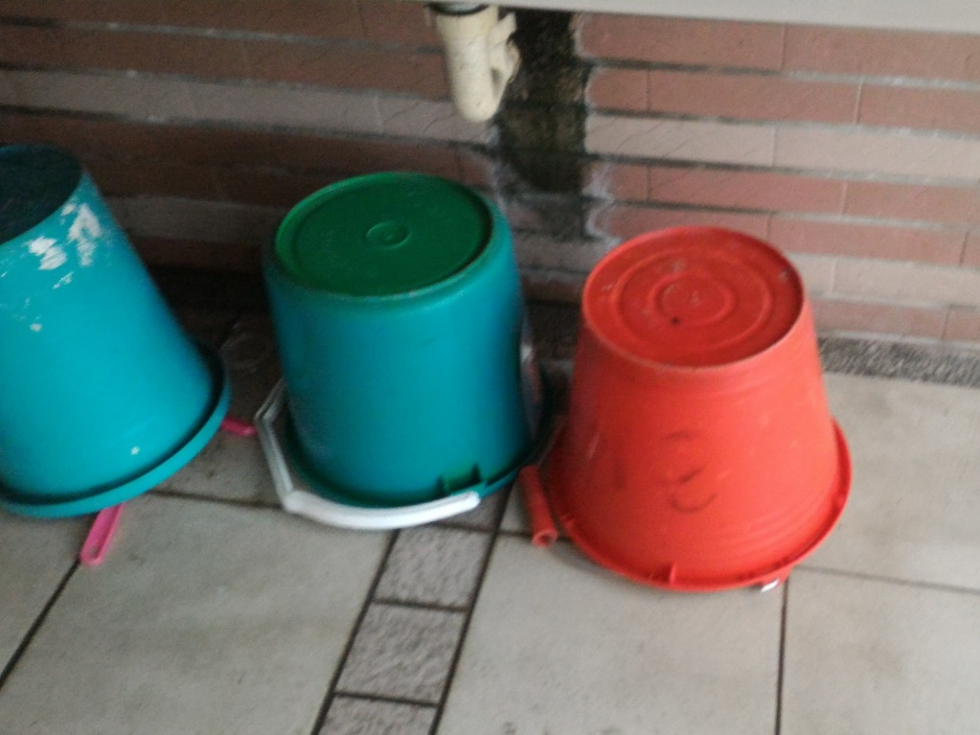
積水容器倒放收到不淋雨處

Slide 3
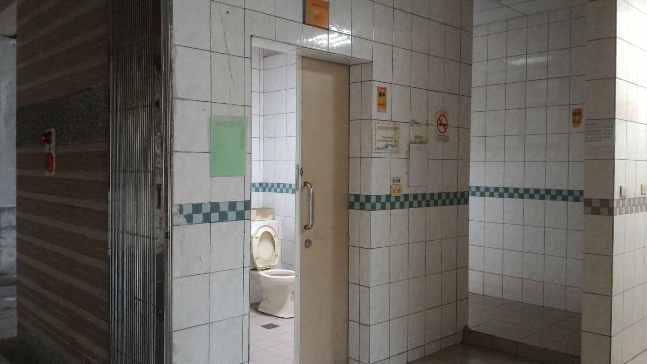
無障礙廁所打掃並沖水

Slide 4
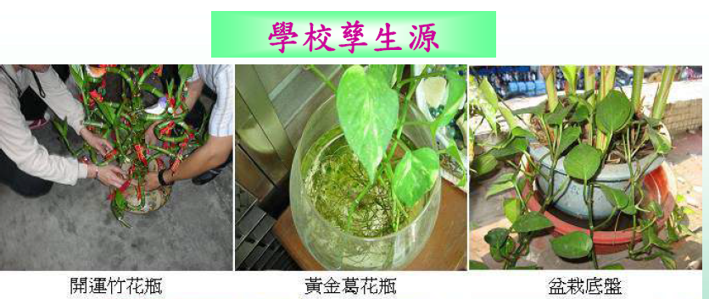
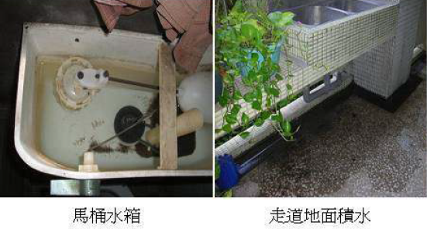
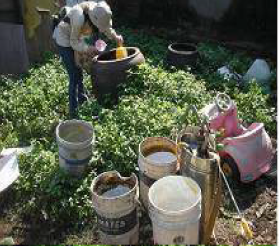

Slide 5
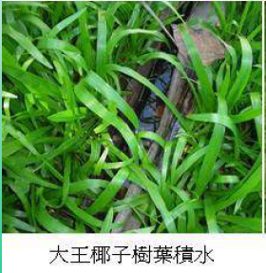
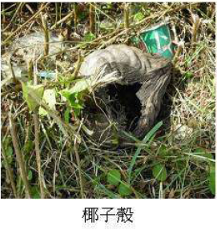
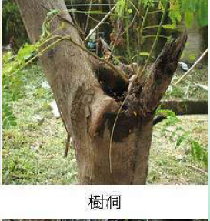
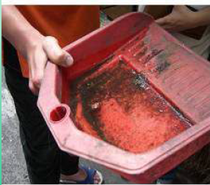
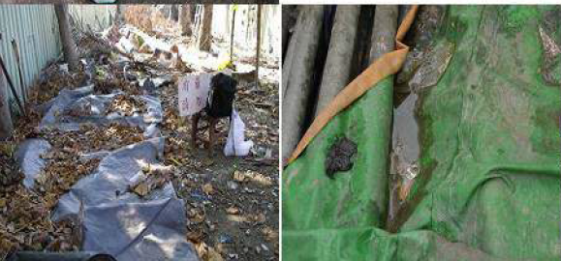

Slide 6
4.整潔評分 (第三週9/9開始，衛生與環保 股長協助評分) 701、801、901

Slide 7
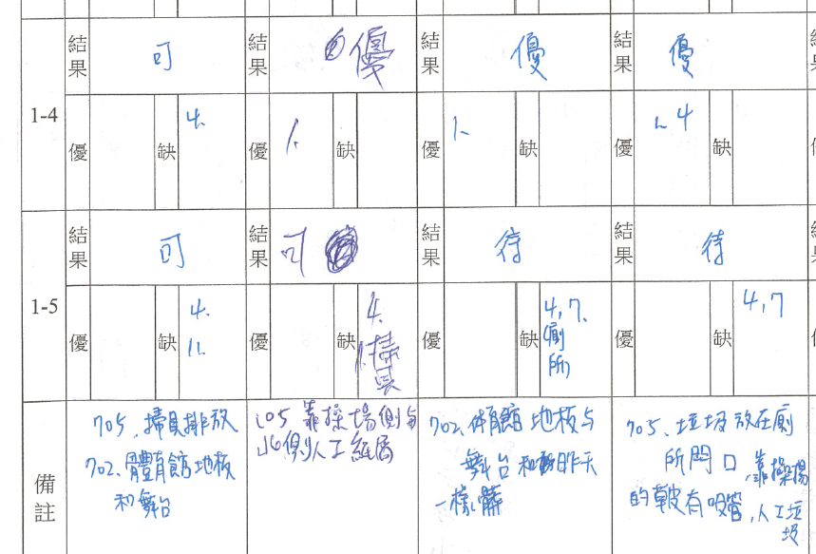
簡單文字補充

Slide 8
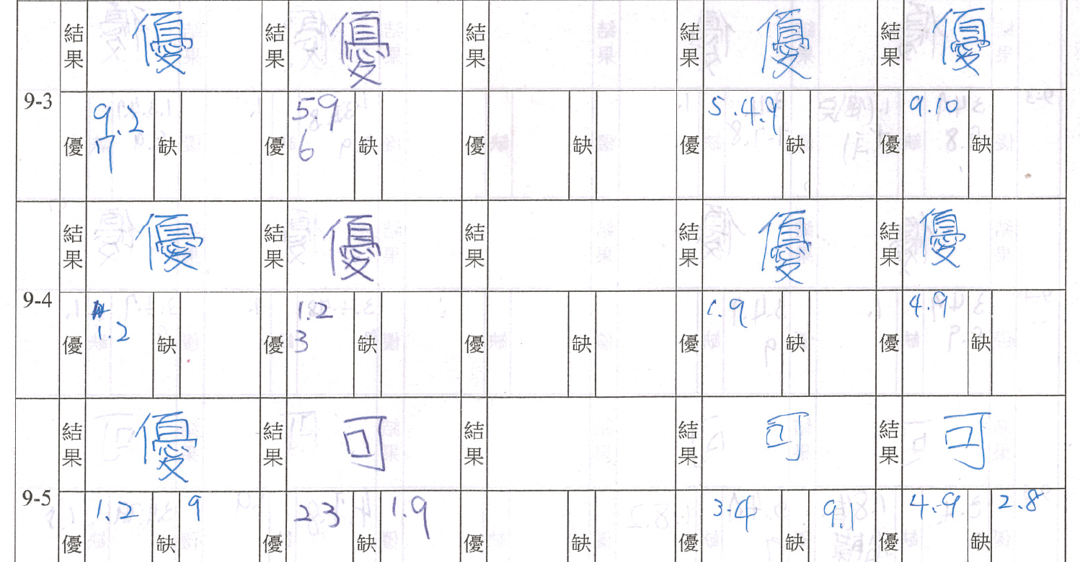

Slide 9
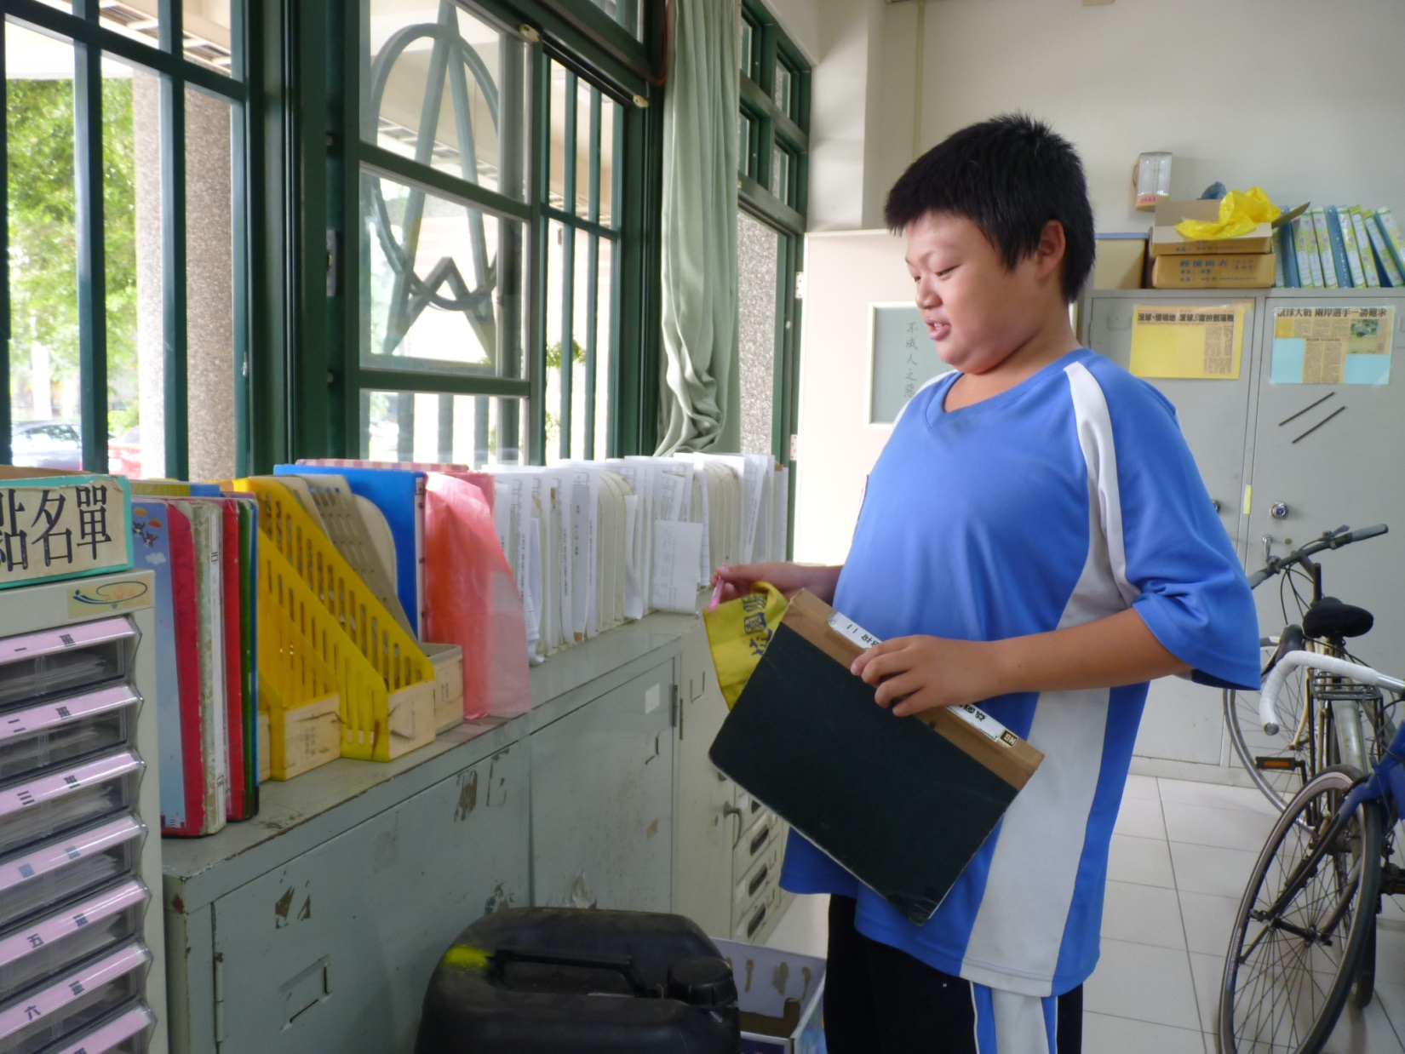
每天早上到學務處拿評分表早自習下課前結束評分後交回，並回報髒亂情形

Slide 10
5.友善提供多元生理用品

Slide 12
6.重要行事曆
9/6 關懷動物生命教育活動-獼猴科普入校宣導(第7節;八年級;視聽教室)
9/16 八年級女生HPV疫苗接種(第5節；健康中心)
10/25 檳榔防制宣導(第6節；八年級；視聽教室)
114/1/20三好校園-阿公店淨湖環湖活動(1-4節；七年級+九年級)
關懷動物生命教育徵文比賽 及 狗狗認養會

Slide 13
7.其他補充

Slide 14
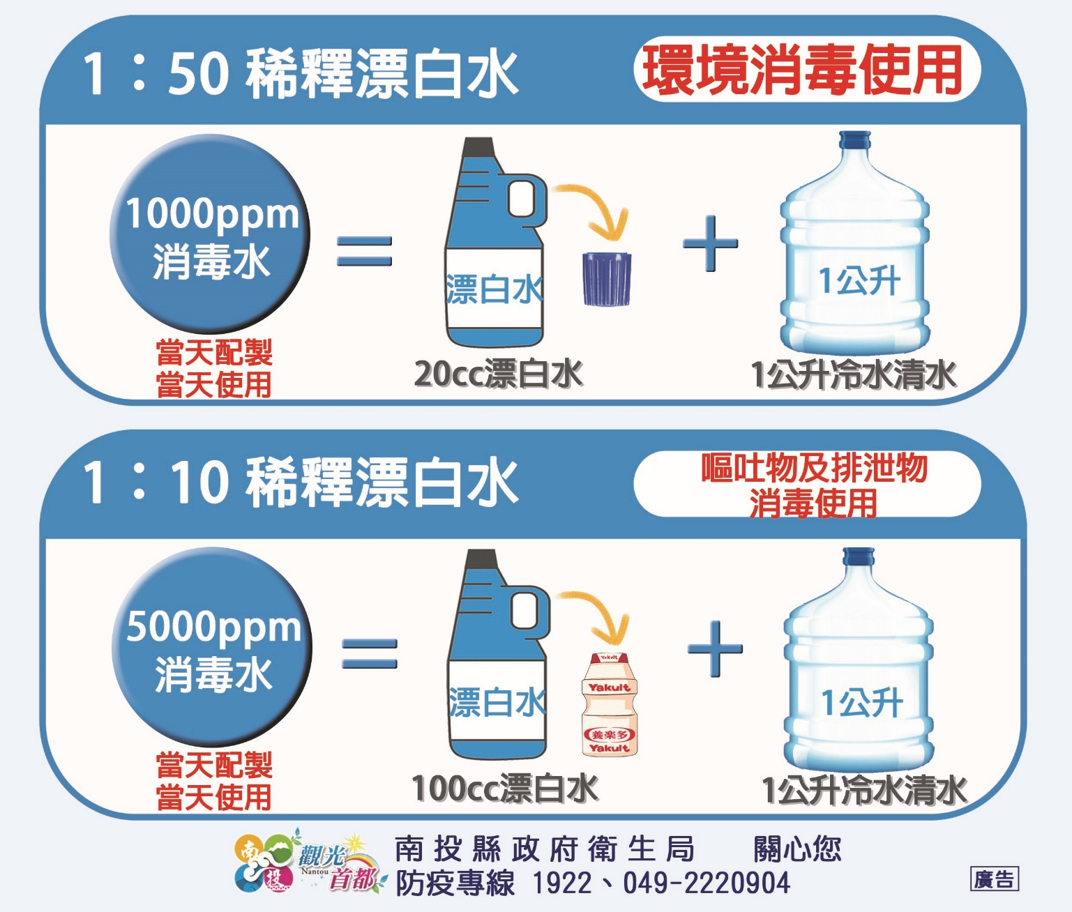

Slide 15
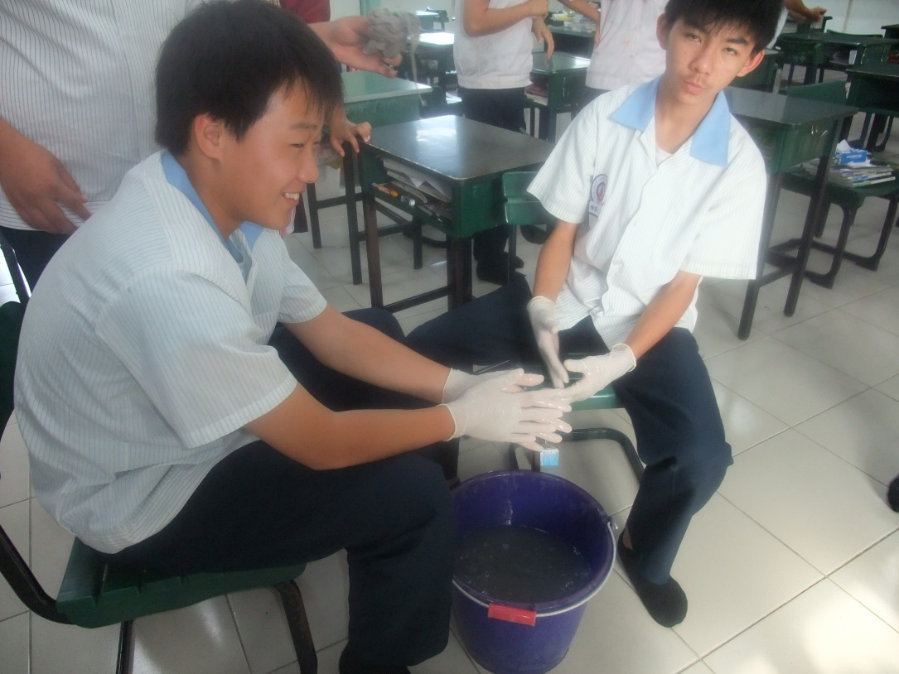
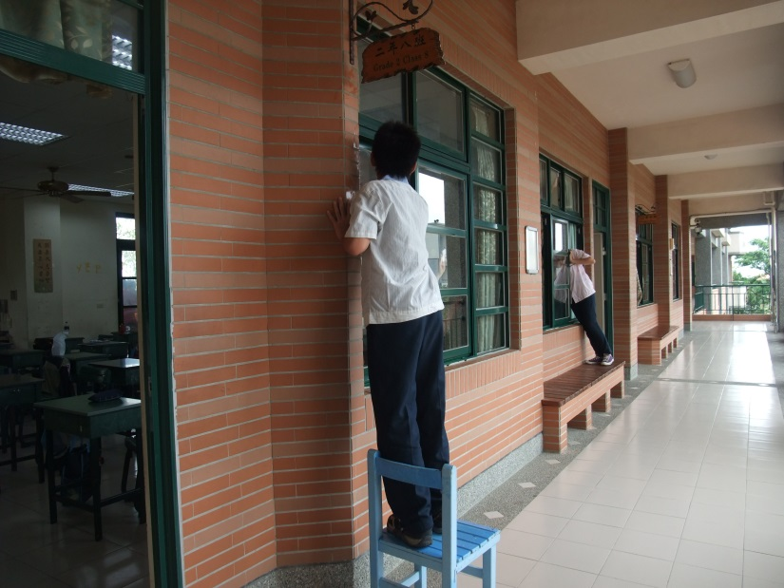
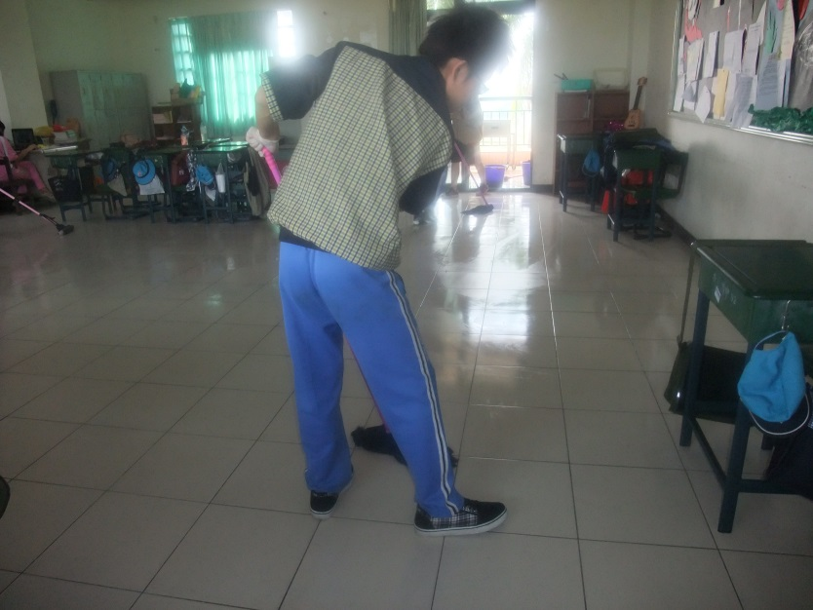
消毒：諾羅、流感、登革熱或多人生病

Slide 16
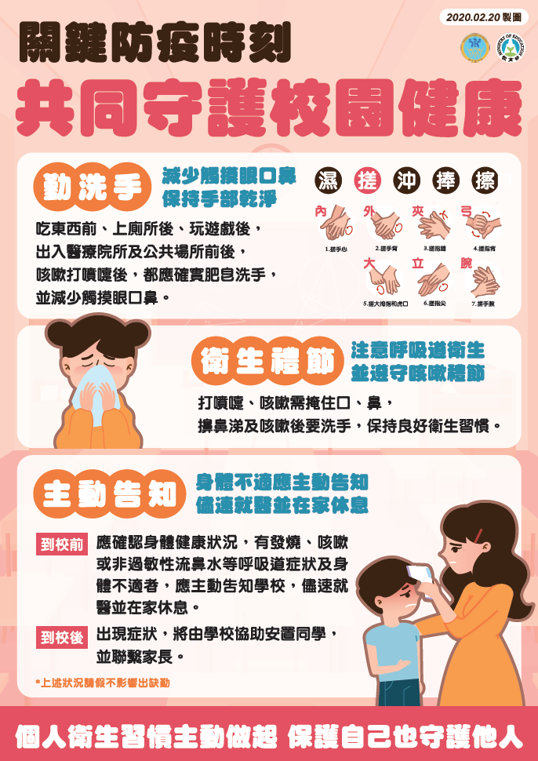

Slide 17
結束 ~

